Slide 1
播放器的实现及相关注意事项
主将人：佘冰

Slide 2
播放器的实现
VideoView：是android系统提供的一个媒体播放显示和控制的控件。
播放视频： setVideoPath(String path);//播放本地视频
setVideoURI(Uri uri)：//播放线上视频
控 制： start()、stop()、psuse()、seekTo() 、getDuration()、getCurrentPosition()
、stopPlayback ()
判 断：canPause()、canSeekBackward()、canSeekForword、isPlaying()
getBufferPercentage ()(没有什么用)

Slide 3
public class VideoView extends SurfaceView implements MediaPlayerControl
（ SurfaceView ：显示，MediaPlayer：控制视频的）
如果想开发有个性的视频view，可以直接对SurfaceView进行重写。
mSurfaceView.getHolder().addCallback(SurfaceHolder.Callback);
mMediaPlayer.setDisplay(mSurfaceView.getHolder());
1、SurfaceView 及SurfaceHolder.Callback
2、MediaPlayer
SurfaceView与View的区别：
view：被动更新。主要使用invalidate和postinvalidate。其中invalidate是直接在主线程中
更新，postinvalidate是另开一个线程更新。当触发某时间后更新。
SurfaceView ：主动更新。准备好后通知更新。

Slide 4
SurfaceView：拥有独立的绘图表面。因此SurfaceView的UI就可以在一个独立的线程中进
行绘制。一方面可以实现复杂而高效的UI，另一方面又不会导致用户输入得
不到及时响应。如：播放视频，播放的是一帧一帧的画面，同时你也可以进
行其他的操作，不会阻碍主线程。
常用于：游戏、摄像头预览、视频等
它有专门的显示窗口。

Slide 5
SurfaceHolder.Callback：对SurfaceViewde 控制，可以监听到
surfaceCreated：当窗口创建好时调用，在这里你可以布局画布。
surfaceDestroyed：当窗口不可见时调用。
surfaceChanged：当尺寸改变时调用。
当要重新绘画时：
surfaceHolder. lockCanvas();//锁定画布
updateView();//自己实现
surfaceHolder. unlockCanvasAndPost();//打开画布
注意：这里就是与view最大的不同之处。如果原布局还在，此时重新更新布局，整个
画面就会很乱。如果将画布锁住，然后等将要绘画的布局准备完毕，然后一次
性画出。

Slide 6
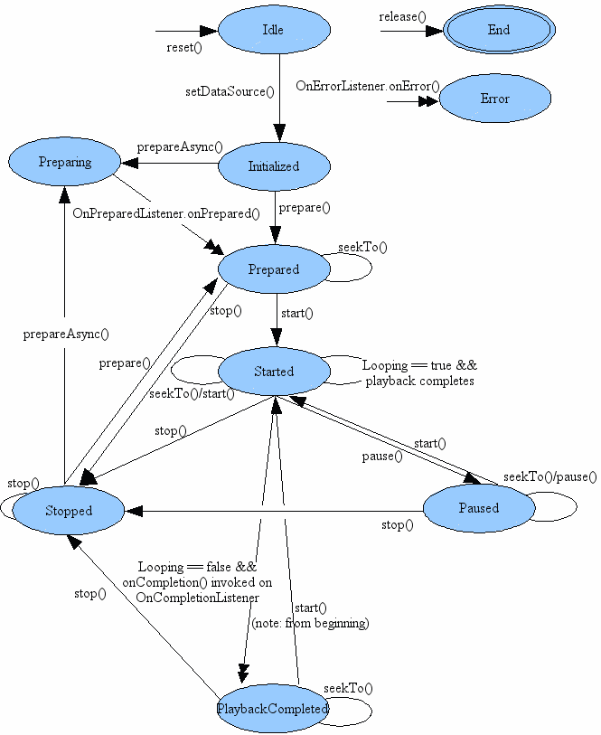
MediaPlayer：主要控制。
对播放音频/视频文件和流的控制是通
过一个状态机来管理的。下图显示一个
MediaPlayer对象被支持的播放控制操
作驱动的生命周期和状态。椭圆代表
MediaPlayer对象可能驻留的状态。弧
线表示驱动MediaPlayer在各个状态之
间迁移的播放控制操作。这里有两种类
型的弧线。由一个箭头开始的弧代表同
步的方法调用，而以双箭头开头的代表
的弧线代表异步方法调用。

Slide 7
进入prepare：prepare()与prepareAsync()同步更新和一步更新。
如果播放在线视频，一定要用一步更新。
注意： seekTo()：播放器从指定的位置开始播放，是异步方法。当有返回值时，
并不代表定位完成，可以通过OnSeekComplete去监听。
（VideoView的播放、暂停、快进、快退等就是通过控制MediaPlayer来
实现的。）
播放下一个视频时，需要对上一个视频进行stop，和reset，然后prepare进行播放。
MediaPlayer除了可以控制视频之外还可以控制音频。控制进入本视频时声音的大小。
在播放音频、视频之前，最好关闭背景声音。
播放完不适用时要进行释放资源。

Slide 8
注意：当视频分辨率较小时，会出现白边或者黑边，可通过一下方法进行调整。
1、重写VideoView（但会使视频区适应videoview的大小，当分辨率较小时，视频会比较模糊，而且长、宽不会按比例拉升）
原因：VideoView在onmesure里面已经设定了它的大小由视频的大小来确定的，所以在xml里面设定的大小无效。
2、重新设置layoutParams设置居中（也可在xml里面设置）

Slide 9

问题
在TimerTask里面不能
直接去更新UI。
当然在handle发送的消息，
在处理之前remove掉，也
不会被调用。
视频播放都会有控制栏，控制播放、暂停、快进、快退。
功能要求：如果在5秒内不触发控制栏，控制栏则自动隐藏。
怎样去实现？

Slide 10
字幕：编码在视频中
以单独的文件存在
可以设置字体大小、颜色、出现的位置
如果是外挂的字幕，可以选择多种字幕。
音轨：可以选择多种不同的音轨。

